Slide 1

ワインのクオリティ
1班
黒崎、下村、佐上、藤嶋、池上

Slide 2

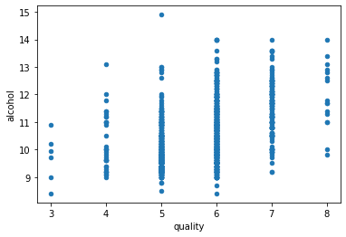
ワインの散布図

Slide 3
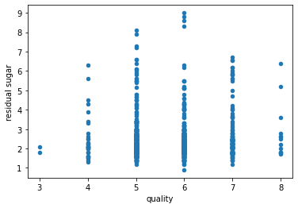
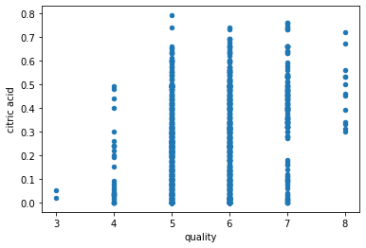
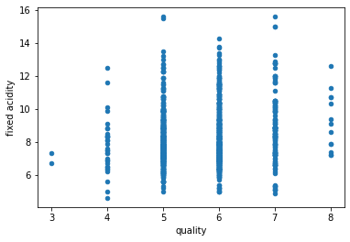
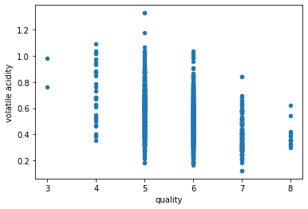
外れ値の除去

Slide 4
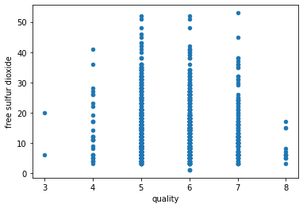
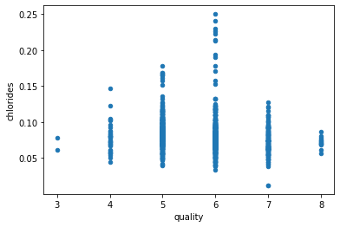
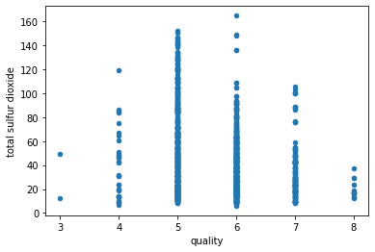
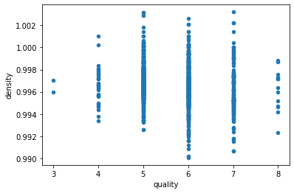
外れ値の除去

Slide 5
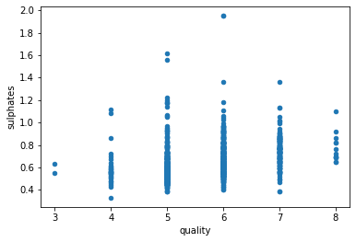
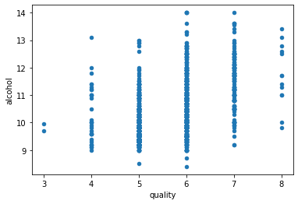
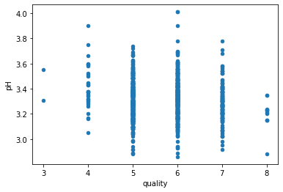
外れ値の除去

Slide 6
重回帰の結果
訓練データでの決定係数: 0.3894249684221295
検証データでの決定係数: 0.33833113321574904

Slide 7
アダブースト前
訓練データでの決定係数: 0.38341802185120877
検証データでの決定係数: 0.33618455343546516

Slide 8
アダブースト後
訓練データでの決定係数: 0.984180790960452
検証データでの決定係数: 0.6216216216216216

